Slide 1
ECMO
Salih Özçobanoğlu
Kalp ve Damar Cerrahisi AD
Akdeniz Üniversitesi Tıp Fakültesi
Antalya

Slide 2
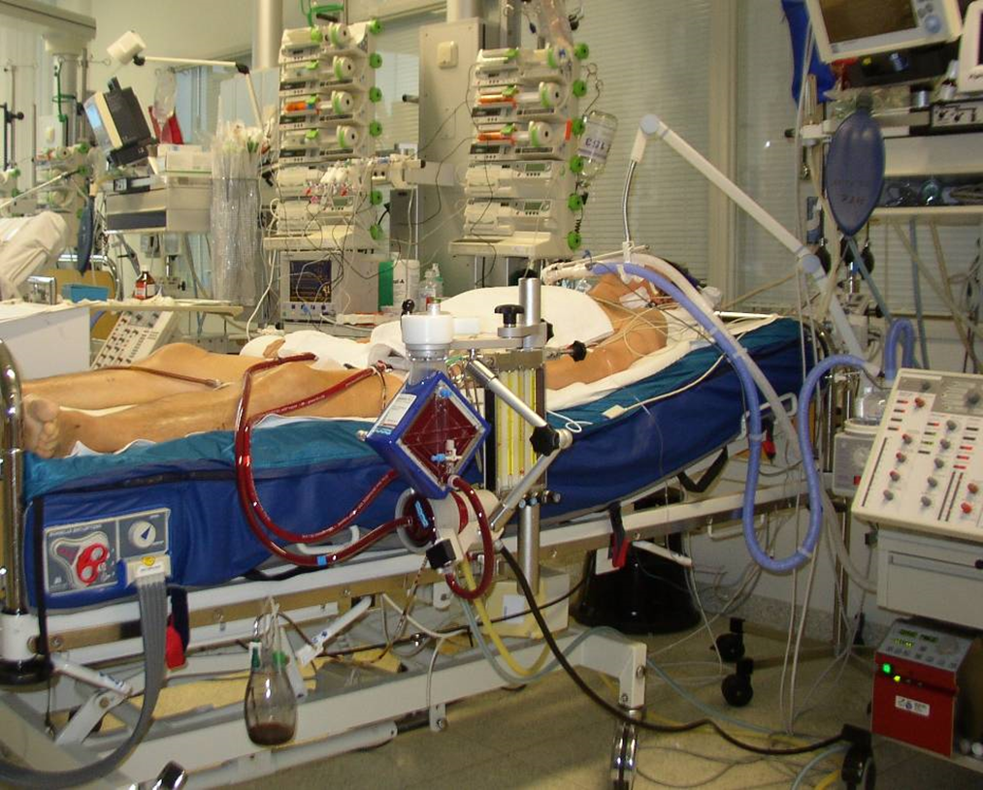

Slide 3
ECMO Uygulamaları
ECMO Uygulamaları
 | VA ECMO | VV ECMO | Santral Sol Sistem By – Pass | Santral Sağ Sistem By – Pass
Kanülasyon Bölgesi | Ven: İnternal juguler Femoral Arter: Common Karotis Aksiller Femoral | Tek kanül Internal jugular ven İkili kanül Juguler Ven Femoral Ven Safen Ven | Ven: Sağ atriyum Internal jugular ven Arter: Aorta | Ven: Sağ atriyum Internal jugular ven Arter: Pulmoner arter
Venö – Arteriyel (VA)
Venö – Venöz (VV)
Santral
  Sol sistem By – Pass
  Sağ sistem By – Pass
Açık Kanülasyon
Perkütan Kanülasyon

Slide 4
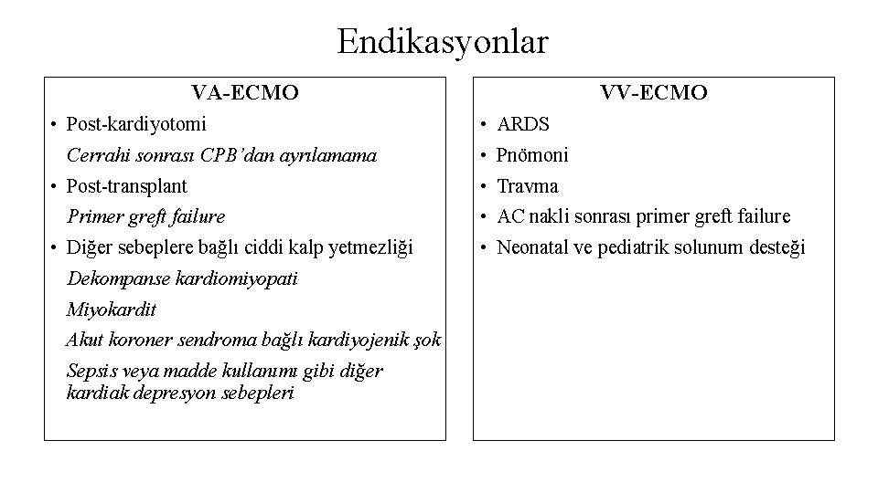

Slide 5
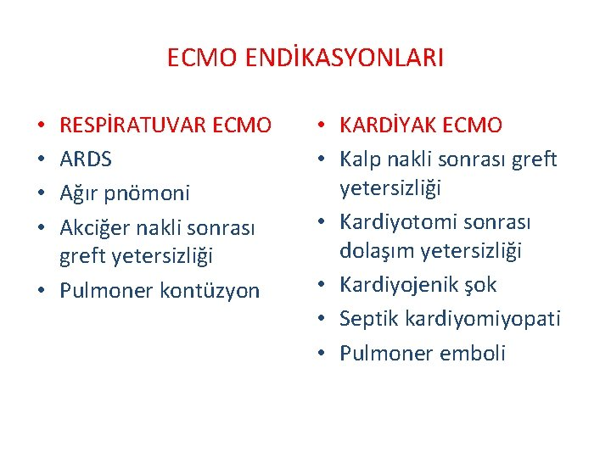

Slide 6
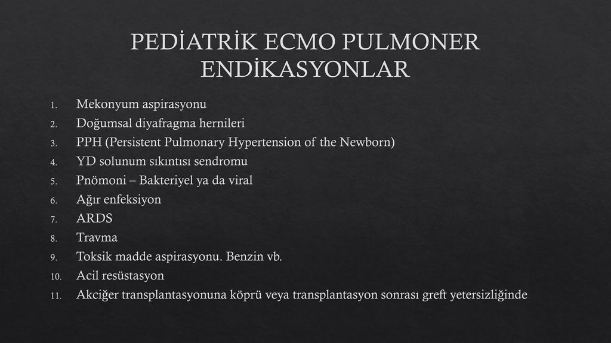

Slide 7
Ekstrem ECMO endikasyonları
Kardiyopulmoner resusitasyonda ECMO (E – CPR)
Travmada ECMO
Aksidental Hipotermide ECMO
İntoksikasyonda ECMO
Postpartum ECMO
Ekstrem obezitede ECMO
Mobil ECMO

Slide 8
TEŞEKKÜRLER
Salih Özçobanoğlu
Kalp ve Damar Cerrahisi AD
Akdeniz Üniversitesi Tıp Fakültesi
Antalya

